Slide 1
Water & Energie
Periode 2
IBS Mijn Onderneming

Slide 2
Wat zijn jullie verwachtingen en wensen?

Slide 3
Energiebesparingsplan! Opzet periode in hoofdlijnen

Slide 4
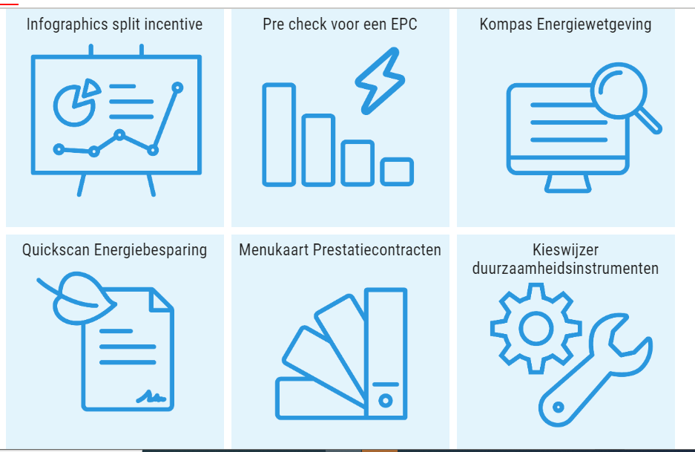
Aanleiding
https://www.platformduurzamehuisvesting.nl/

Slide 5
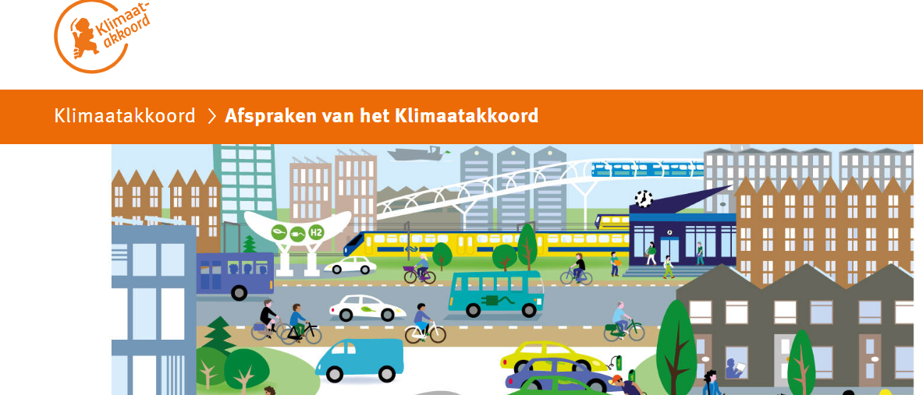
https://www.klimaatakkoord.nl/

Slide 6
Startopdracht
Aan de klimaattafels zijn afspraken gemaakt over de aanpak binnen het klimaatakkoord
Maak in twee groepen een volledige presentatie met de maatregelen zoals deze in een van de volgende twee tafels zijn overeengekomen:
Gebouwde omgeving (groep 1)
Elektriciteit (groep 2)

Slide 8
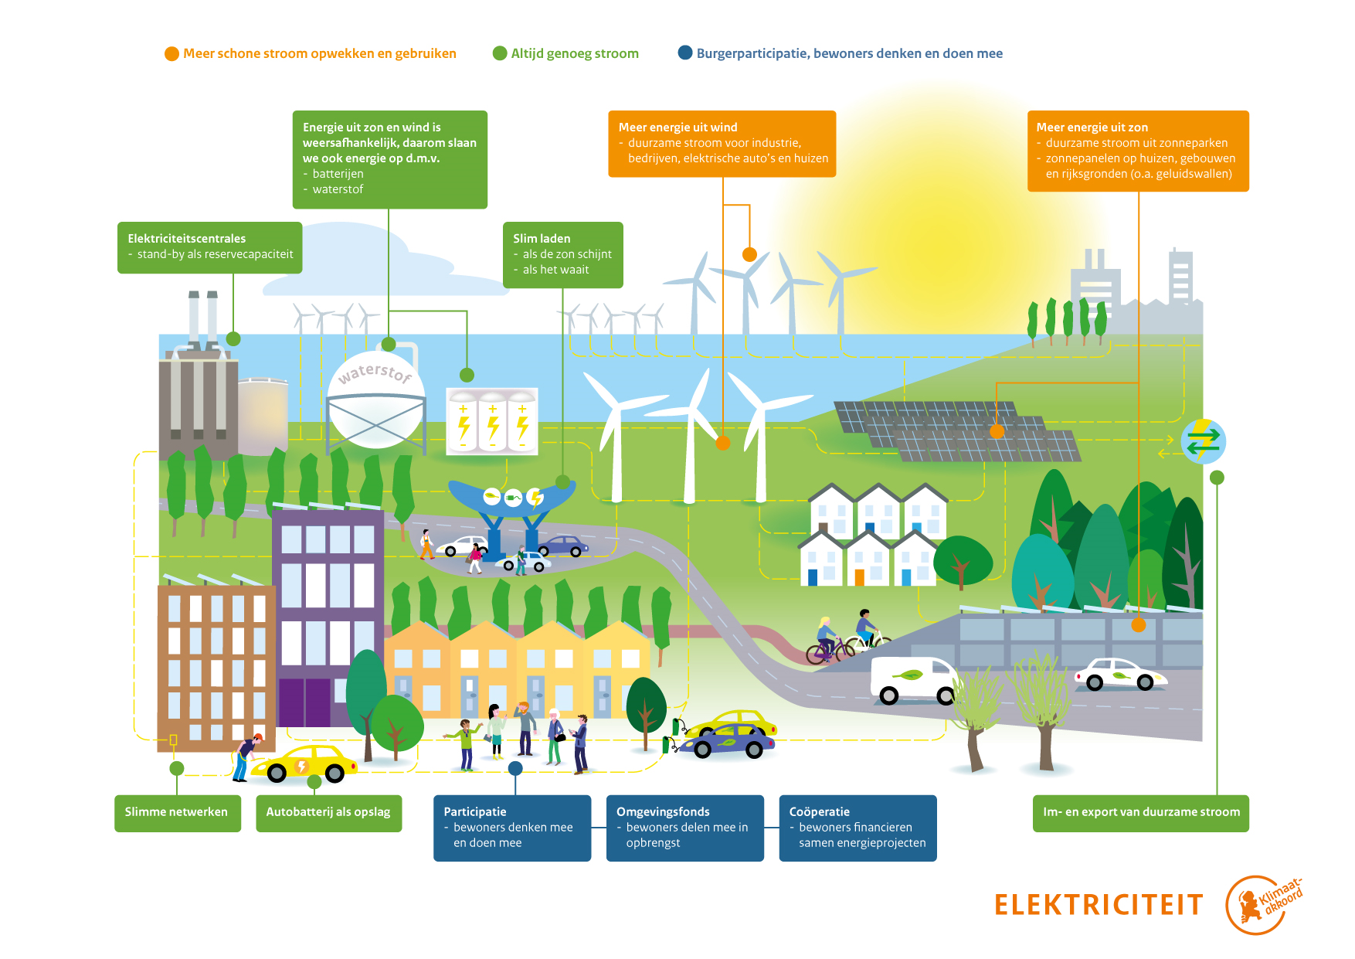

Slide 9
Aanpak: de basis

Slide 10
Gedragverandering

Slide 12
Motiverende factoren (WILLEN)
Kennis
Het kan zijn dat mensen niet bezig zijn met energiebesparend gedrag, omdat het ze ontbreekt aan kennis over de mogelijkheden. Of omdat ze niet over de juiste kennis beschikken. Door eenvoudige, korte boodschappen kunt u dergelijke misverstanden wegnemen.

Slide 13
Mythen en waarheden

Slide 14
Mythen en waarheden

Slide 15
Mythen en waarheden

Slide 16
Mythen en waarheden

Slide 17
Motiverende factoren
Attituden
Attituden zijn individuele afwegingen van voor- en nadelen, om een bepaald gedrag te vertonen. Uit onderzoek blijkt dat mensen meestal positief staan tegenover energiebesparing.
De juiste grondhouding is dus aanwezig.
Maar het is heel belangrijk uit te leggen wáárom mensen iets moeten doen of laten. Attituden kunt u verder versterken, als eenmaal duidelijk is welke invloed de betrokkenen zelf kunnen hebben op het realiseren van milieudoelstellingen.

Slide 18
Motiverende factoren
Sociale invloed
Sociale invloed kan betrekking hebben op de inschatting van wat anderen in je directe omgeving (werkvloer) van je verwachten. Het kan ook slaan op wat je volgens anderen eigenlijk behoort te doen (sociale norm). Beide aspecten spelen mee bij het stimuleren van energiebesparend gedrag.
Attituden en sociale invloed versterken elkaar.

Slide 19
Voorbeeld

Slide 20
Voorbeeld

Slide 21
In staat stellende factoren (KUNNEN)
Bij in staat stellende factoren gaat het om randvoorwaarden die het mogelijk maken om het gewenste gedrag uit te voeren (bijvoorbeeld het organiseren van trainingen en cursussen), of die ongewenst gedrag juist onmogelijk maken (bijvoorbeeld door het stellen van regels of door technische voorzieningen)

Slide 22
Versterkende factoren (VERSTERKEN)
Versterkende factoren hebben betrekking op kenmerken in de omgeving die het gewenste gedrag bevorderen of bekrachtigen. Denk bijvoorbeeld aan het geven van ondersteuning door het management.

Slide 23
Plan van aanpak gedragverandering

Slide 24
Instrumenten

Slide 25
Opdracht
Bedenk per determinant één concrete maatregel per type instrument die kan worden ingezet om een bijdrage te leveren aan het realiseren van de klimaattafel (Elektriciteit / Gebouwde omgeving)
(= 12 maatregelen)

